Slide 1
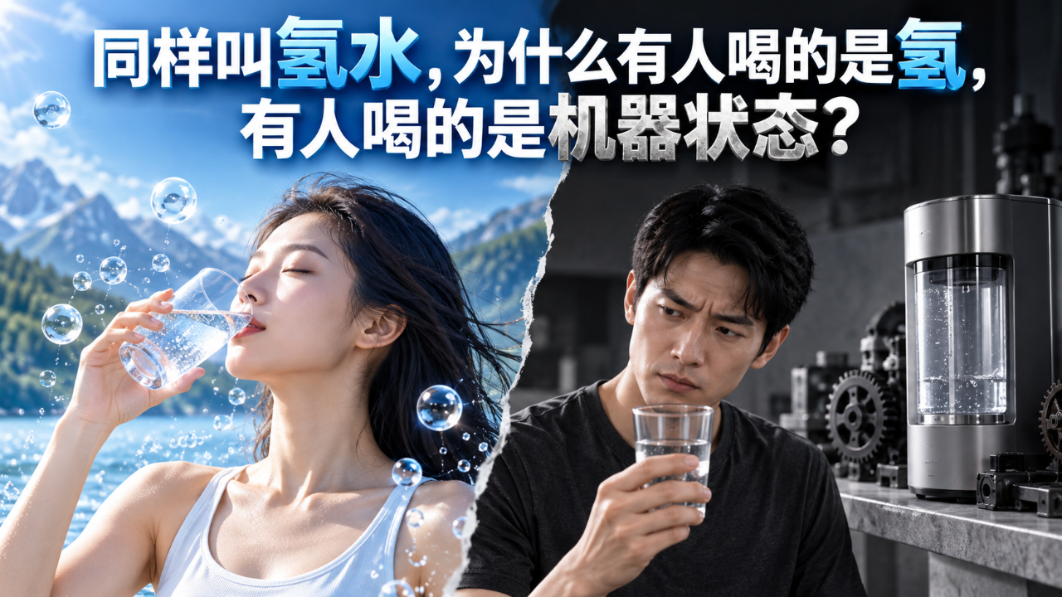
Notes:
[Sources]
[Visual]
- OpenAI latest available Image 2.5 generation quality.
- Product-specific pages use authentic local IZUMIO/OLEMIO package references.

Slide 2
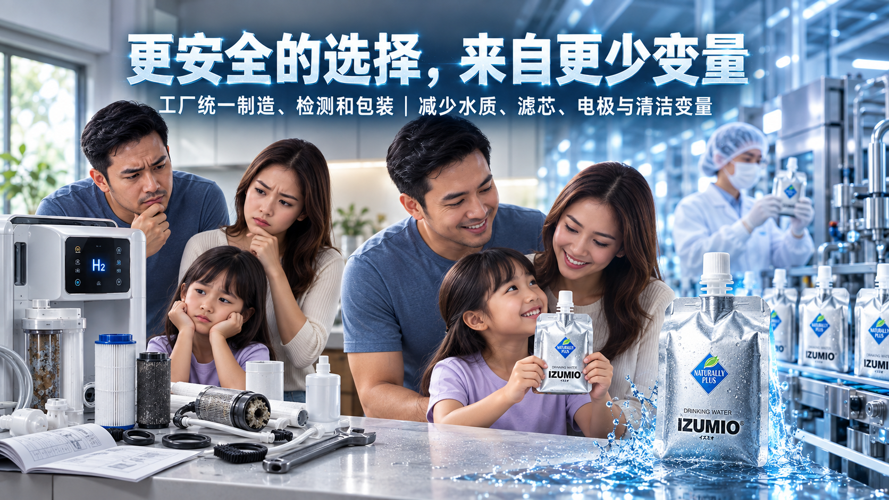
Notes:
今天我们不绕圈，先把结论放在前面。对一般家庭来说，如果目标是长期、简单、稳定地喝到中性氢水，那么由工厂统一制造、检测和包装的成品，会比每天依赖顾客家里的自来水、滤芯、电极、流速和清洁状态，更容易控制。注意，我说的是“更容易控制”，不是说全世界所有机器都不好。机器有机器的优势，成品水有成品水的优势。我们今天真正比较的，是谁把变量管得更少、更清楚，以及顾客每天要承担多少操作责任。
[Sources]
- 00_事实证据基线.md
[Visual]
- OpenAI latest available Image 2.5 generation quality.
- Product-specific pages use authentic local IZUMIO/OLEMIO package references.

Slide 3
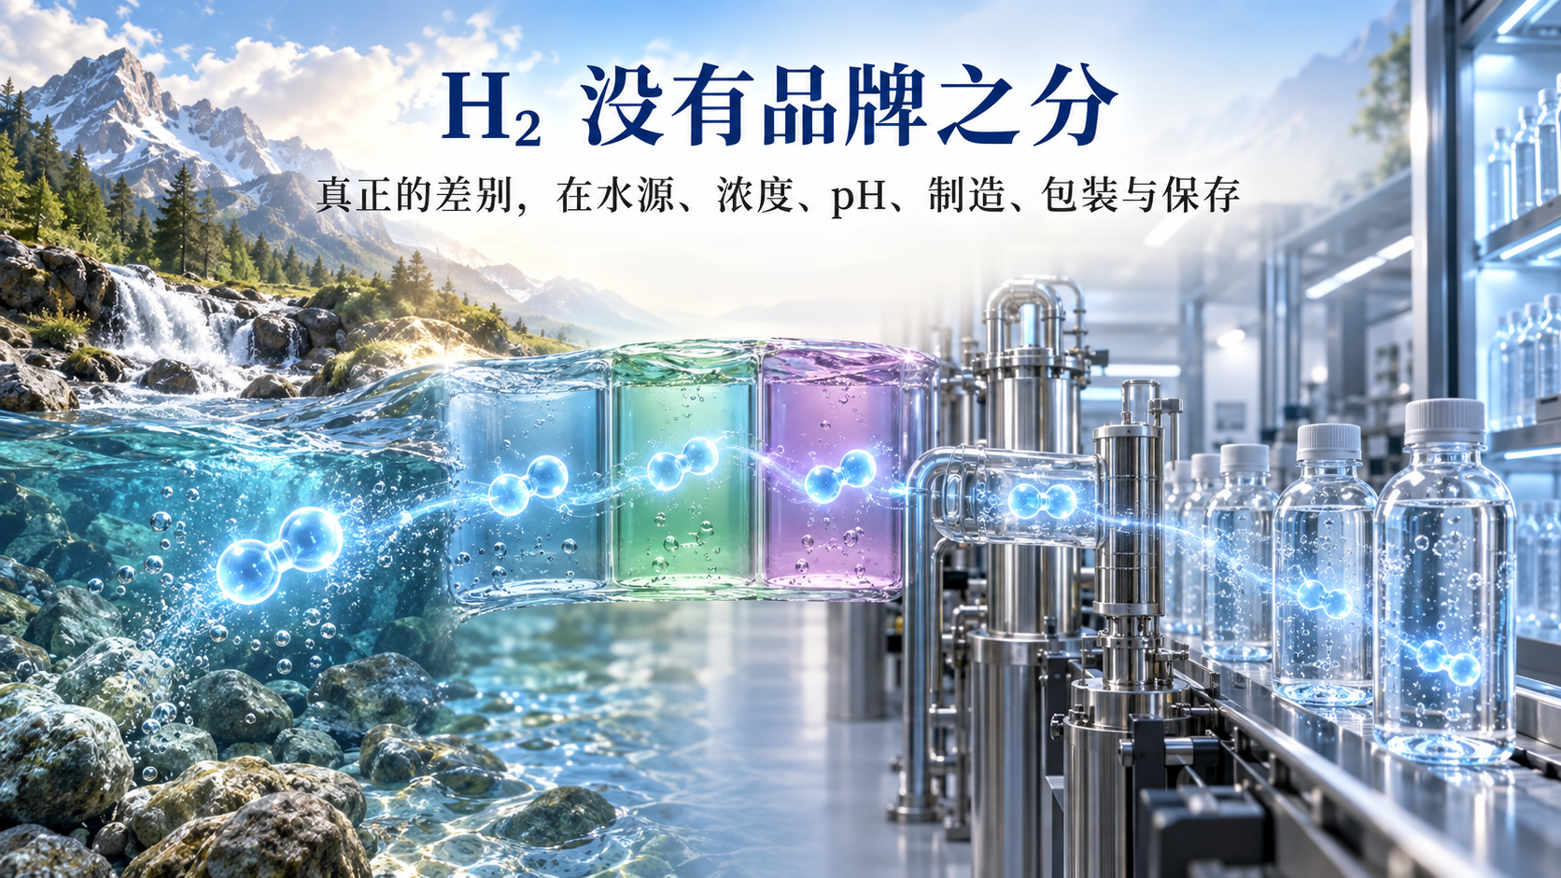
Notes:
先讲一句最能建立信任的话。氢分子就是 H₂，不会因为来自某个品牌，就变成另一种神奇的氢。所以我们的优势不能建立在“我们的氢分子比较高级”这种说法上。真正决定一杯氢水表现的，是水从哪里来，用什么方法把氢溶进去，实际浓度是多少，水的酸碱度怎样，制造过程有没有受到控制，装进什么包装，以及顾客喝到时还剩多少氢。把比较放在这些可验证的地方，我们的说法才经得起长期考验。
[Sources]
- https://pmc.ncbi.nlm.nih.gov/articles/PMC10816294/
[Visual]
- OpenAI latest available Image 2.5 generation quality.
- Product-specific pages use authentic local IZUMIO/OLEMIO package references.

Slide 4
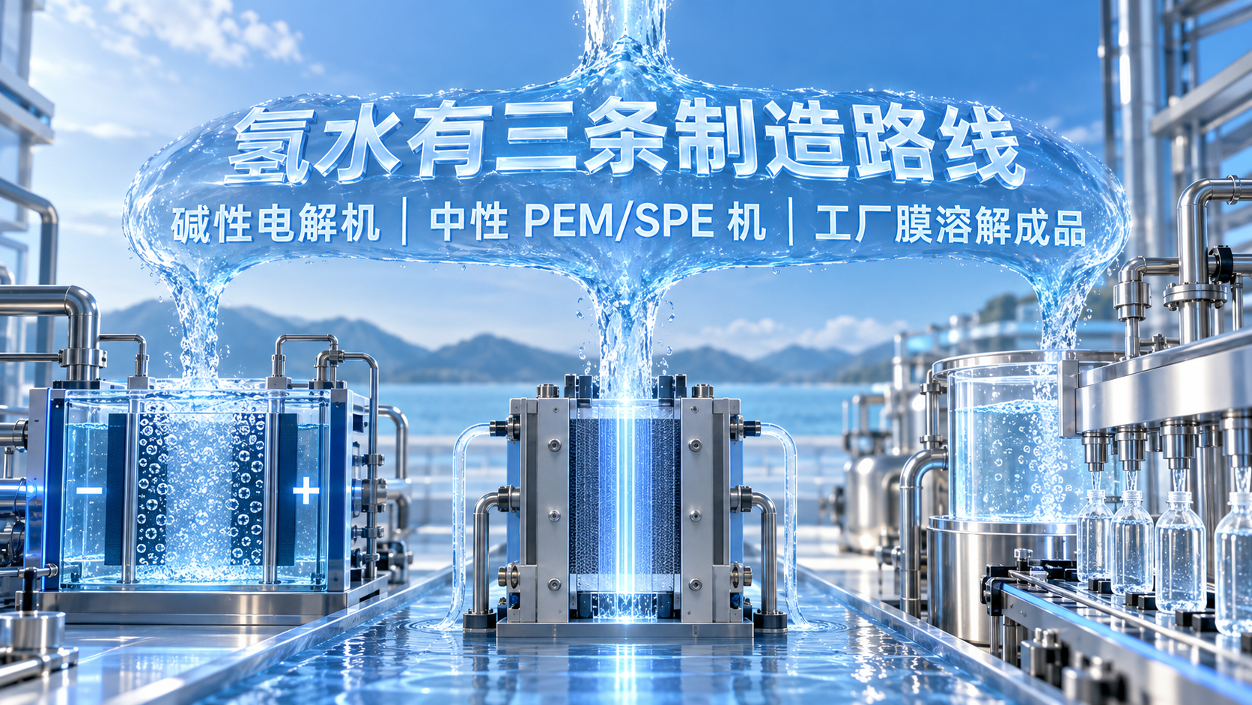
Notes:
市场上的氢水大致可以分成三条路线。第一条是传统碱性电解，把水分成碱性侧和酸性侧，饮用侧同时得到氢和较高的 pH。第二条是中性 PEM 或 SPE 路线，重点是产生分子氢，同时尽量不大幅改变水的 pH。第三条是工厂先处理水，再用膜溶解等方法把氢溶入水中，立即灌装成品。三条路线都可能做出氢水，但它们把风险、维护和检测责任放在不同地方。买机器，是把最后生产交给家庭。买成品，是让工厂先把生产做完。
[Sources]
- https://pmc.ncbi.nlm.nih.gov/articles/PMC9736533/
[Visual]
- OpenAI latest available Image 2.5 generation quality.
- Product-specific pages use authentic local IZUMIO/OLEMIO package references.

Slide 5
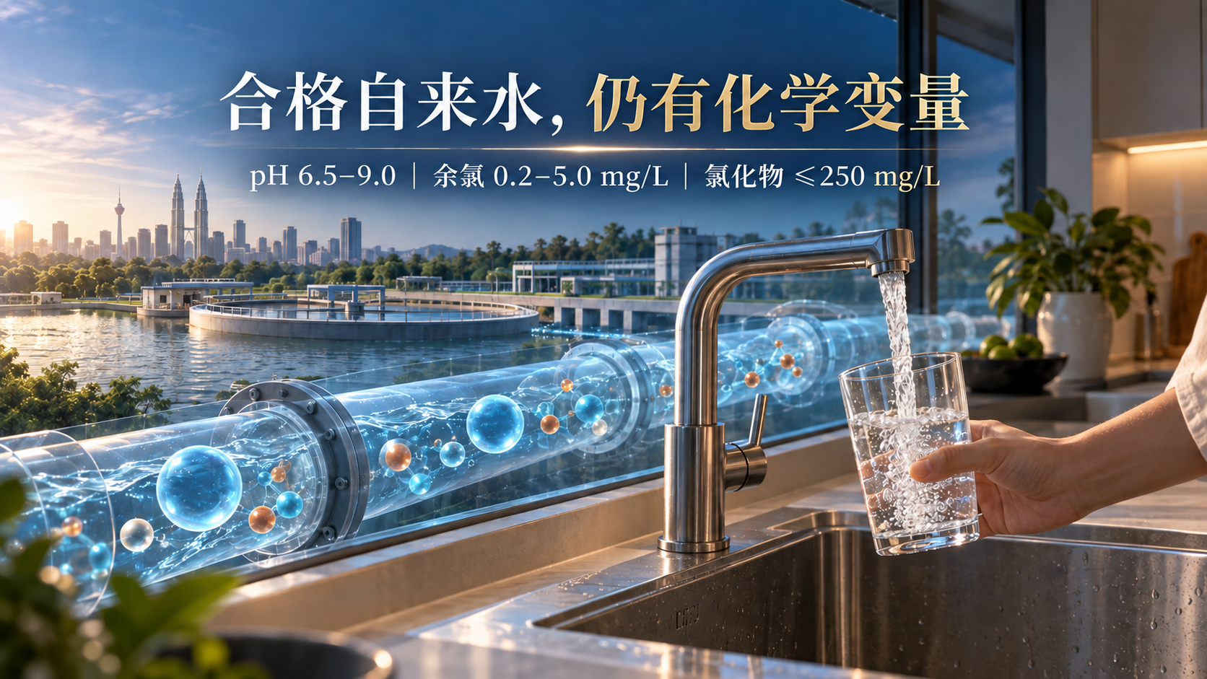
Notes:
马来西亚的自来水经过公共处理，符合标准时当然可以作为饮用水。可是“符合公共饮用标准”与“适合每一台电解机在任何状态下生产固定成品”，不是同一个问题。卫生部标准列出的饮用水 pH 范围是六点五到九点零，游离余氯是每公升零点二到五毫克，氯化物上限是每公升二百五十毫克。不同地区、季节、管道和住家储水系统，实际数值会变化。这些变化未必代表水不安全，却会影响电导率、电解反应、结垢速度和最后出水。
[Sources]
- https://hq.moh.gov.my/engineering/images/perkhidmatan/kas/muat-turun/piawaian_kualiti_air_minum.pdf
[Visual]
- OpenAI latest available Image 2.5 generation quality.
- Product-specific pages use authentic local IZUMIO/OLEMIO package references.

Slide 6
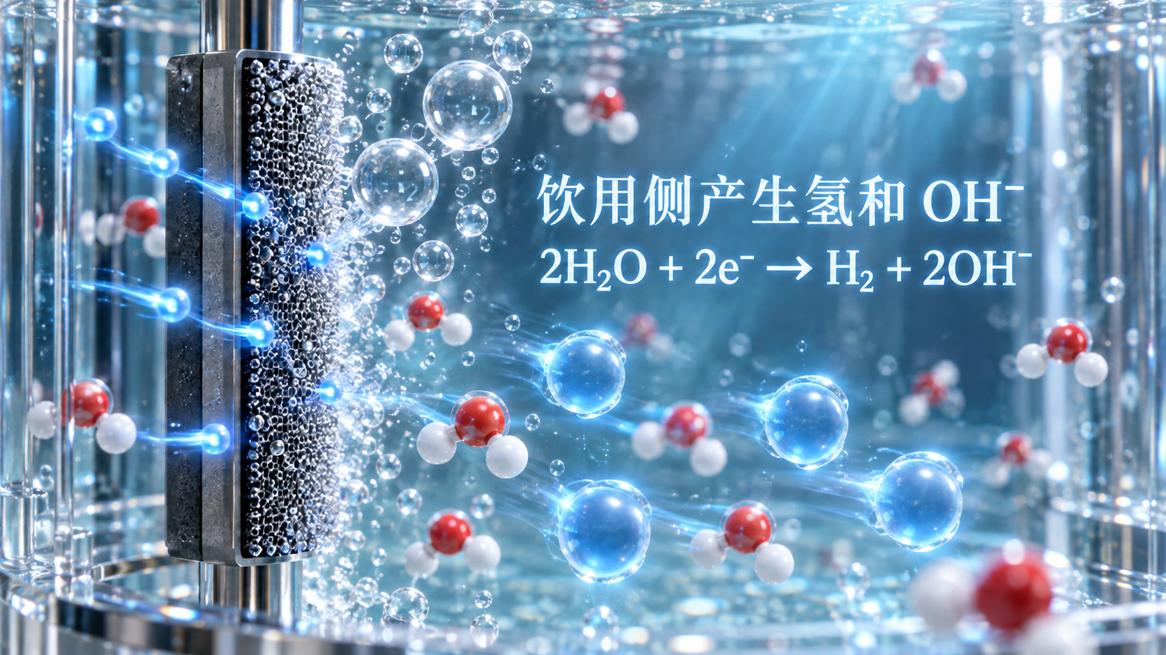
Notes:
传统碱性电解机的饮用侧通常是阴极侧。基本反应可以写成：两个水分子得到两个电子，产生一个氢分子和两个氢氧根离子。氢分子是我们想要的部分，氢氧根离子则会让水变得更碱。这解释了为什么许多传统机器在提高制氢强度时，pH 也会跟着升高。问题不在于“碱”这个字听起来好不好，而在于顾客到底喝到多少溶解氢，以及这个 pH 是否适合长期饮用。单看机器面板设定，不能自动回答这两个问题。
[Sources]
- https://pmc.ncbi.nlm.nih.gov/articles/PMC9736533/
[Visual]
- OpenAI latest available Image 2.5 generation quality.
- Product-specific pages use authentic local IZUMIO/OLEMIO package references.

Slide 7
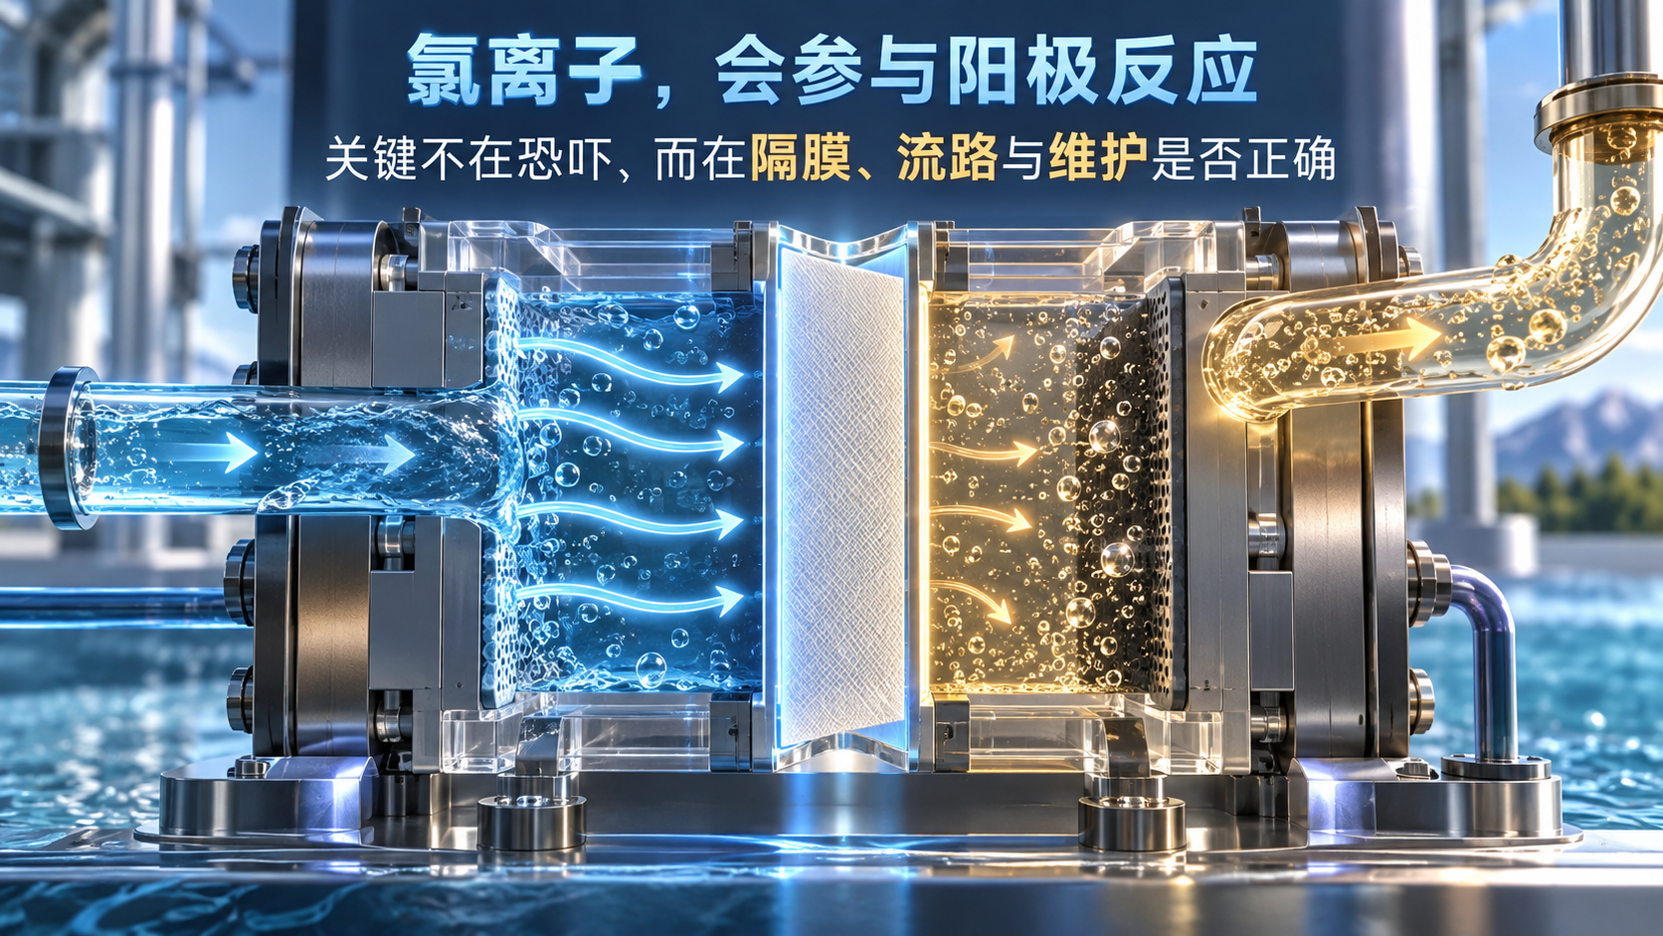
Notes:
电解槽另一边是阳极。水里如果有氯离子，在合适的电极、电压和条件下，就具备生成氯及次氯酸类物种的电化学可能。这里必须说得公平。设计良好的机器会用隔膜、独立流路和排水，把阳极水与饮用侧分开，所以不能直接说每一台机器都会让人喝到这些物质。真正要问的是：隔膜是否完整，流路是否正确，机器有没有按说明维护，滤芯能处理什么、不能处理什么，以及使用者有没有把正确的出水当作饮用水。化学反应不是吓人的故事，它是需要工程管理的事实。
[Sources]
- https://pmc.ncbi.nlm.nih.gov/articles/PMC7970539/
[Visual]
- OpenAI latest available Image 2.5 generation quality.
- Product-specific pages use authentic local IZUMIO/OLEMIO package references.

Slide 8
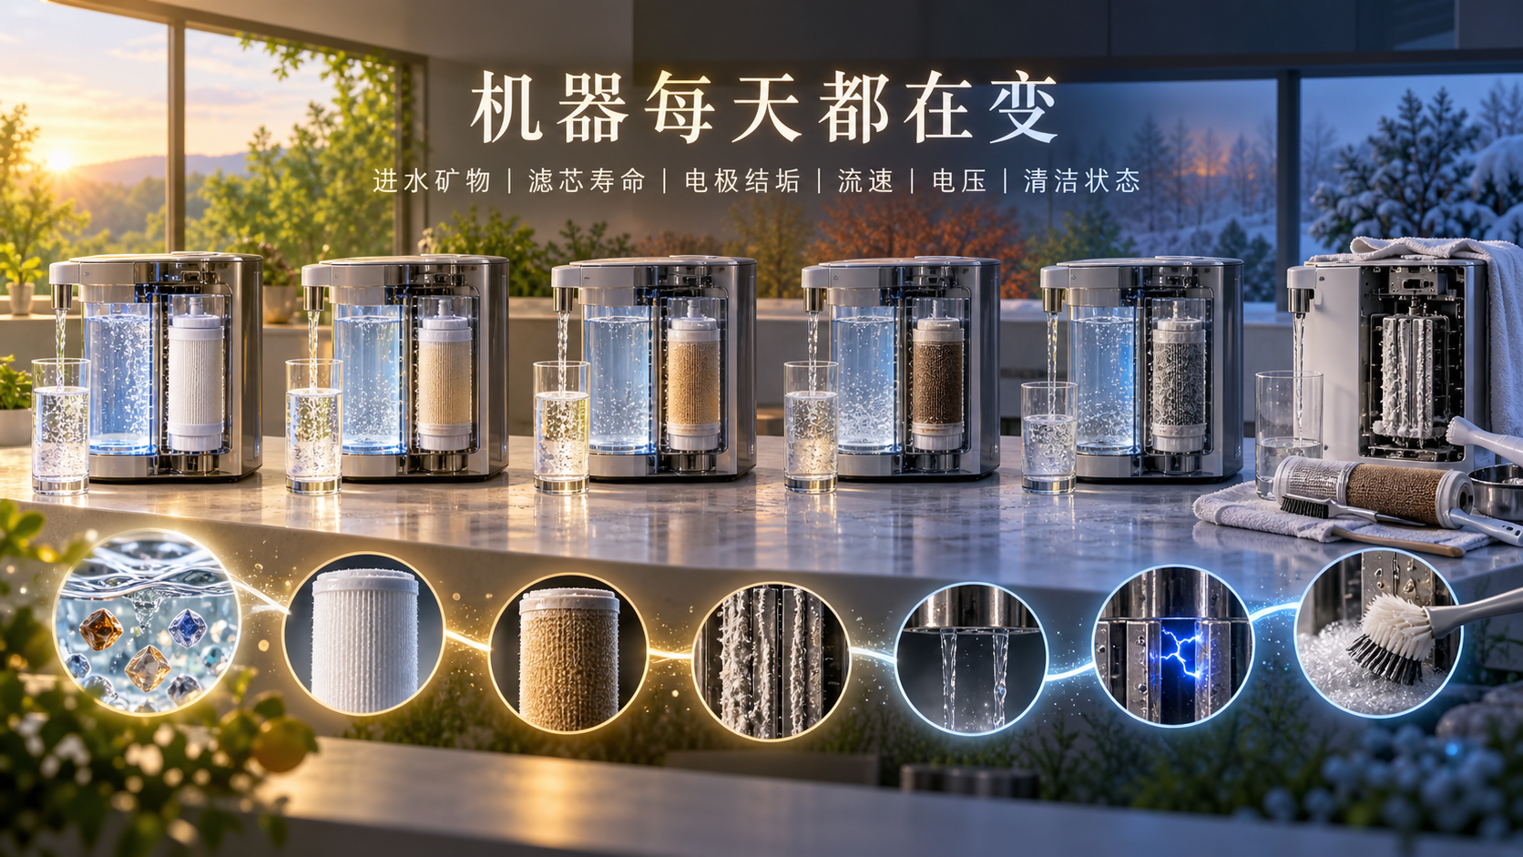
Notes:
一台机器刚安装时表现很好，不代表半年后、两年后仍完全一样。进水矿物会影响导电和电解效率，钙镁可能形成水垢，覆盖电极有效面积。滤芯寿命会随着水量和水质变化。流速太快，水与电极接触时间减少；流速太慢，pH 与电解强度可能升高。清洁程序、施加电压、电极表面和管路状态，也会改变最后出水。机器路线最大的优点是随时大量制造，长期单位成本可能较低。它的代价，是顾客必须持续管理这条变量链，而不是装好后永远不变。
[Sources]
- https://pmc.ncbi.nlm.nih.gov/articles/PMC9736533/
[Visual]
- OpenAI latest available Image 2.5 generation quality.
- Product-specific pages use authentic local IZUMIO/OLEMIO package references.

Slide 9
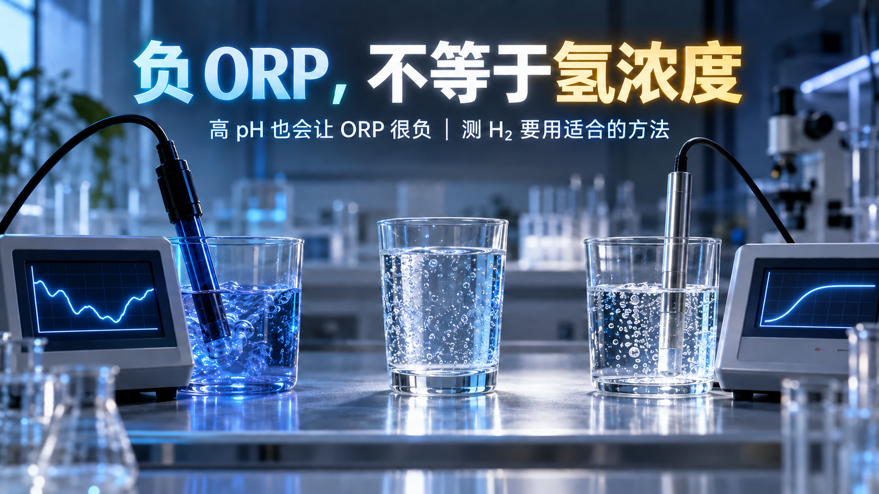
Notes:
市场上常有人拿 ORP，也就是氧化还原电位，证明自己的氢水很强。负 ORP 可以提示水里有还原性条件，却不能单独告诉我们氢浓度是多少。原因是 pH 本身也会影响 ORP。文献甚至举过这样的情况：水的 pH 很高，ORP 看起来非常漂亮，可是实际溶解氢已经很低。要知道 H₂ 浓度，应使用适合测氢的方法，而不是只看一个负数。顾客买的是氢水，就应该问实际氢浓度、测量时间和方法，不要让一个容易展示的数字代替真正的问题。
[Sources]
- https://pmc.ncbi.nlm.nih.gov/articles/PMC9736533/
[Visual]
- OpenAI latest available Image 2.5 generation quality.
- Product-specific pages use authentic local IZUMIO/OLEMIO package references.

Slide 10
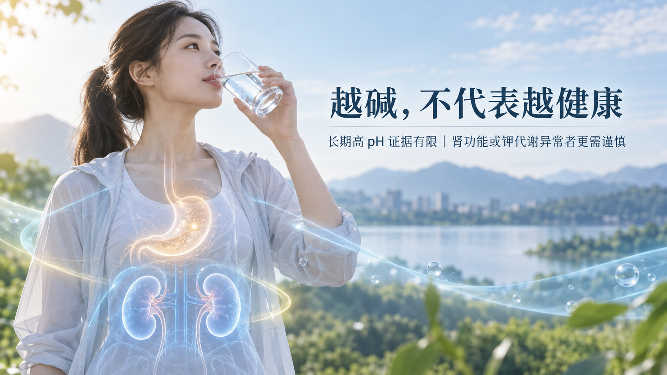
Notes:
人体会非常努力地维持血液酸碱平衡，喝碱性水不会简单地把全身变成所谓“碱性体质”。较新的医学综述认为，碱性水可能在少数情境出现有限作用，但许多全身性抗衰老、增强免疫或治疗疾病的说法，缺乏扎实长期证据。对多数健康成人，适量饮用 pH 八点五到九点五的水一般问题不大。真正需要谨慎的是持续喝非常高 pH 的水，以及肾功能、钾代谢或胃酸状况特殊的人。长期选择的重点，不是越碱越好，而是稳定、适量、适合自己。
[Sources]
- https://pubmed.ncbi.nlm.nih.gov/42433989/
[Visual]
- OpenAI latest available Image 2.5 generation quality.
- Product-specific pages use authentic local IZUMIO/OLEMIO package references.

Slide 11
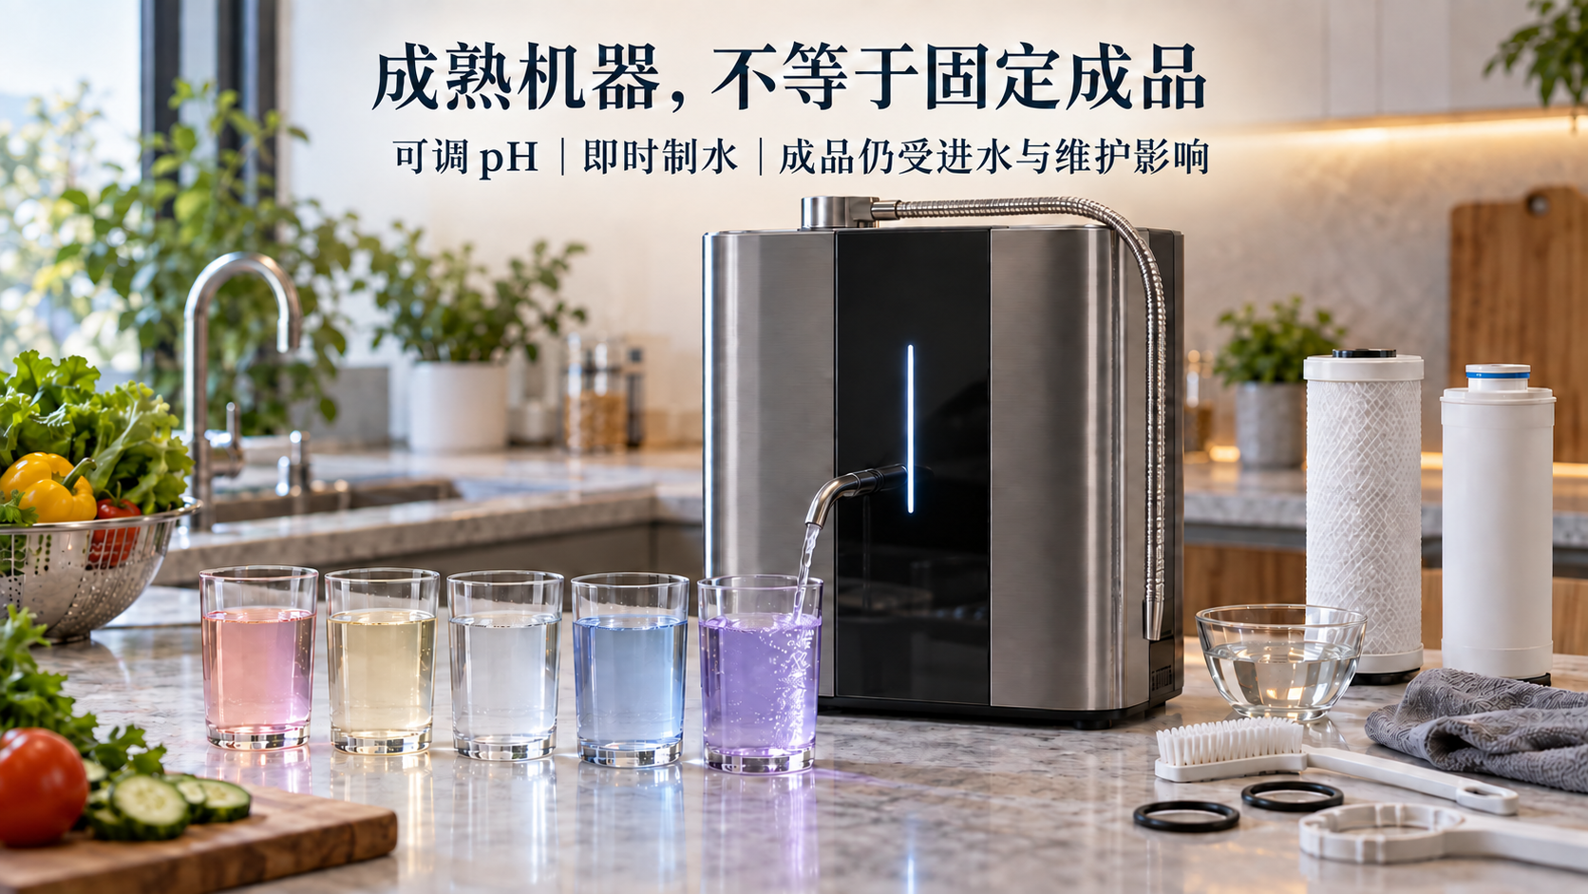
Notes:
成熟的家用碱性离子机有可调 pH、即时制水和不同用途出水等便利，正确使用也能制造含氢水。饮用时要按照设备说明选择合适的 pH 档位，并定期检测实际出水。可是，它仍然是一台在顾客家里现场生产的设备。最后一杯水会随着进水矿物、流速、滤芯寿命、电极结垢与清洁状态变化。我们的比较点不是说机器一定不好，而是设备本身合格，不等于每个家庭每天产出的每一杯水自动相同。愿意持续检测和维护的人可以选择机器；更重视简单、稳定和低操作变量的人，会更适合工厂完成的成品路线。
[Sources]
- https://pmc.ncbi.nlm.nih.gov/articles/PMC9736533/
[Visual]
- OpenAI latest available Image 2.5 generation quality.
- Product-specific pages use authentic local IZUMIO/OLEMIO package references.

Slide 12
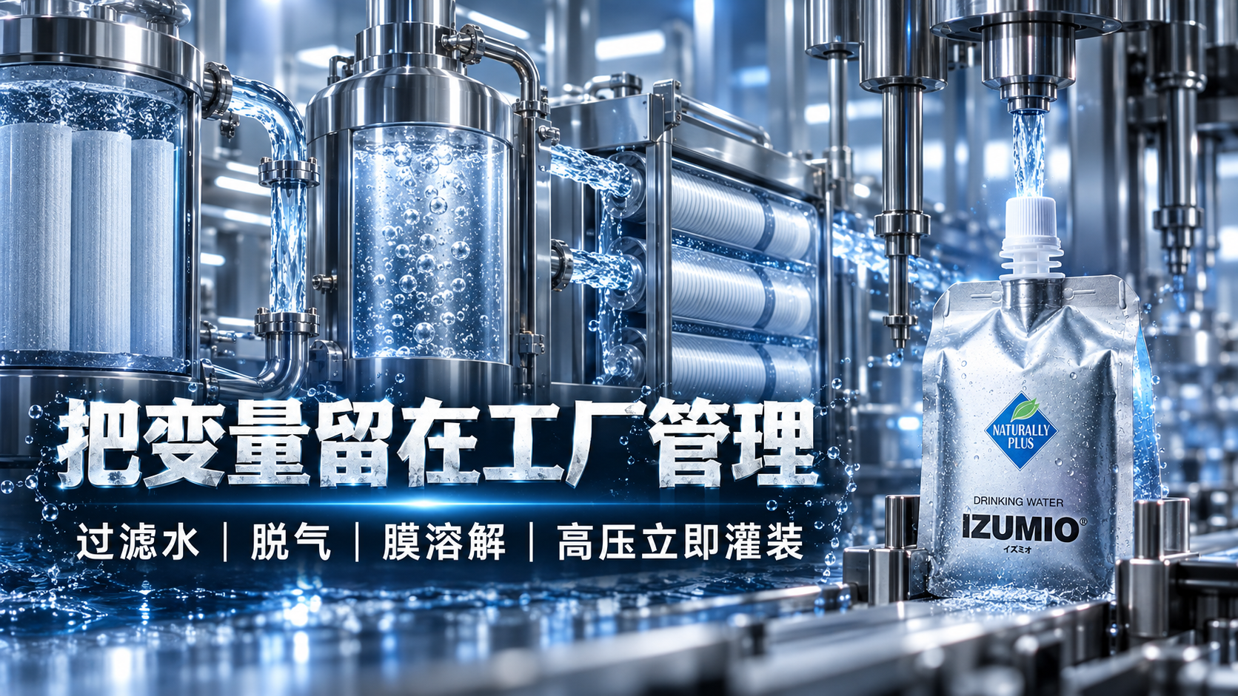
Notes:
现在回到 IZUMIO。它选择的不是让顾客每天在厨房里完成最后制造，而是在指定工厂把关键步骤集中管理。官方说明的流程包括先处理水，利用特殊膜进行脱气，移除原来溶在水中的空气，再让氢通过膜溶入水中。改良工艺让氢水在高压下直接进入包装，减少经过中间灌装槽时的逸散。最后出来的不是一个需要顾客再调节的设备，而是一袋已经制造好的 IZUMIO。这就是我们的核心差异：把专业生产留给专业系统，把简单饮用留给顾客。
[Sources]
- https://www.naturally-plus.com/sg/en/products/izumio/quality_control/
[Visual]
- OpenAI latest available Image 2.5 generation quality.
- Product-specific pages use authentic local IZUMIO/OLEMIO package references.

Slide 13
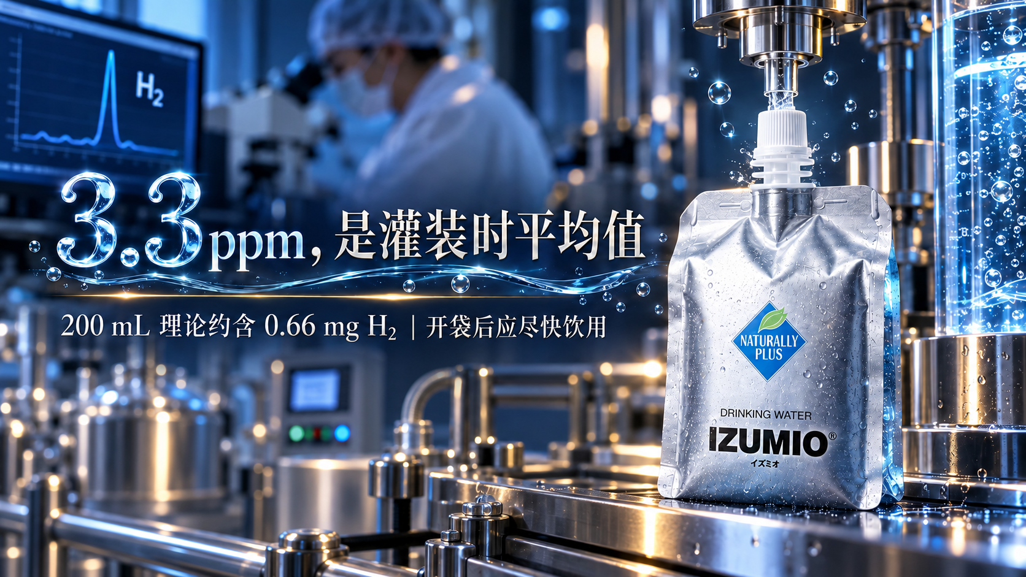
Notes:
IZUMIO 官方写的是三点三 ppm，而且明确注明这是灌装时的平均读数。ppm 在这里可以理解为每公升多少毫克的溶解氢。二百毫升乘以每公升三点三毫克，理论上等于灌装时大约零点六六毫克氢。为什么我一直强调“灌装时”？因为氢分子很小，会随着时间、温度、包装和开封逐渐逸散。诚实的讲法不是保证顾客开袋那一秒永远还是三点三，而是说明工厂如何把起点做高、如何用包装减少损失，并提醒开袋后尽快喝完。
[Sources]
- https://www.naturally-plus.com/sg/en/products/izumio/features/
[Visual]
- OpenAI latest available Image 2.5 generation quality.
- Product-specific pages use authentic local IZUMIO/OLEMIO package references.

Slide 14
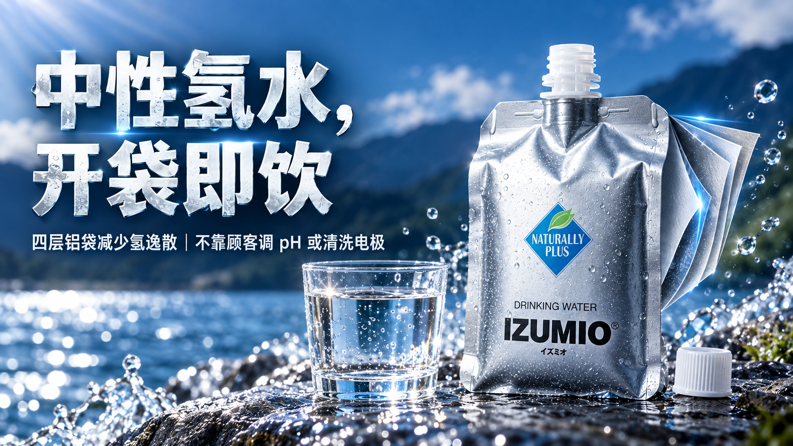
Notes:
IZUMIO 的另一个重要定位，是中性氢水。顾客不需要在家里选择八点五、九点零还是九点五，也不需要用试剂检查这次出水有没有超过自己想要的范围。四层铝膜水袋用来提高阻隔性，瓶盖和袋体也经过泄漏与储存方面的设计验证。它的优势不是“永远不会漏掉一颗氢”，而是把保存问题用专门包装来管理。顾客真正感受到的是：拿起原装袋，开盖，尽快喝完。不用接水管，不用换电极，不用担心今天流速与昨天不同。
[Sources]
- https://www.naturally-plus.com/sg/en/products/izumio/quality_control/
[Visual]
- OpenAI latest available Image 2.5 generation quality.
- Product-specific pages use authentic local IZUMIO/OLEMIO package references.

Slide 15
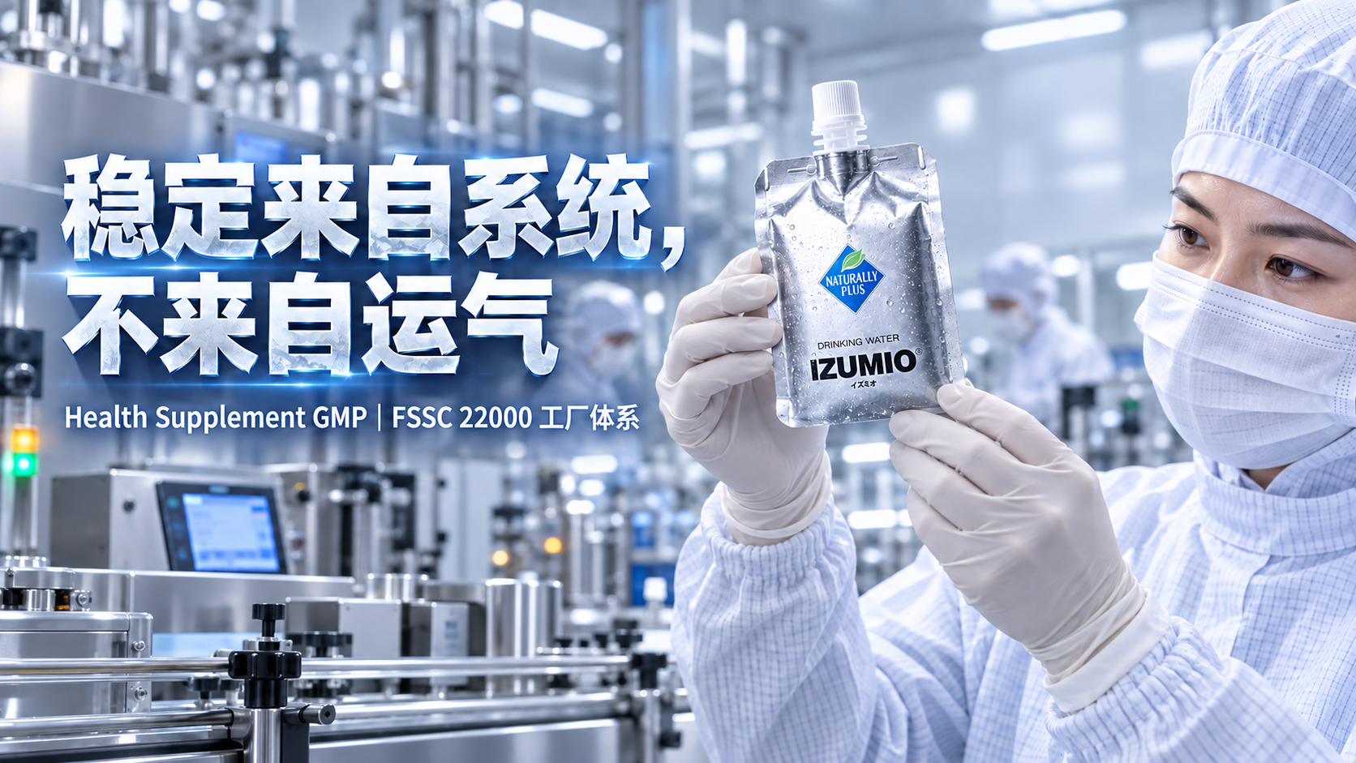
Notes:
稳定不是一句广告词，它来自一套重复执行的生产纪律。Naturally Plus 官方资料说明，IZUMIO 的指定制造商位于日本栃木，相关工厂遵循 Health Supplement GMP，鹿沼工厂取得 FSSC 22000。GMP 管的是制造流程与适当质量检查，FSSC 22000 聚焦食品安全系统。我们不能把这些体系说成治疗疾病的证明，但可以很有信心地说，它们代表生产环境、流程控制、卫生和检查有明确标准。与其期待每一位顾客都成为水质工程师，不如让工厂每天重复做它最擅长的事。
[Sources]
- https://www.naturally-plus.com/sg/en/products/izumio/quality_control/
[Visual]
- OpenAI latest available Image 2.5 generation quality.
- Product-specific pages use authentic local IZUMIO/OLEMIO package references.

Slide 16
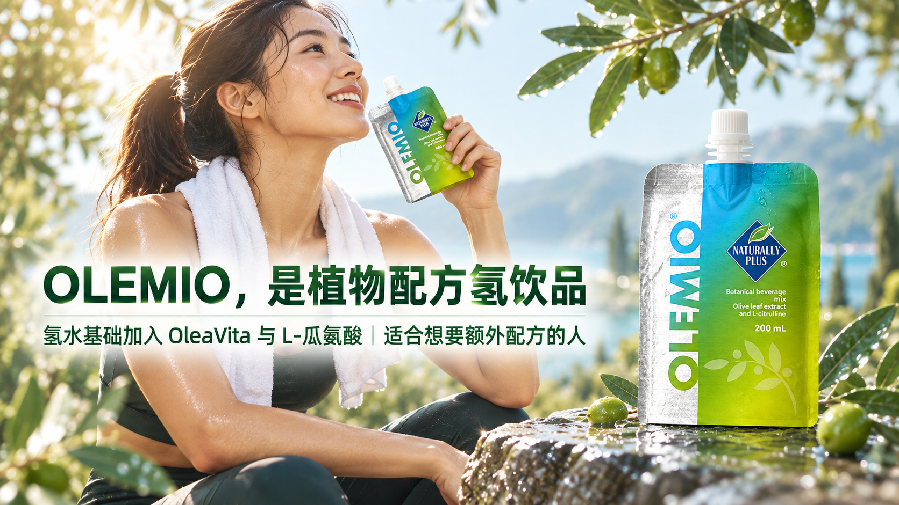
Notes:
OLEMIO 与 IZUMIO 不能只用“都是氢水”一句带过。OLEMIO 也使用官方标示灌装时平均三点三 ppm 的氢水基础，但它加入 OleaVita 橄榄叶提取物、L-瓜氨酸和其他配方成分，所以产品名称是植物饮品。它适合希望在氢水之外获得额外植物配方体验，或者偏向活力与运动后日常使用的人。若顾客只想要成分更简单、定位最直接的中性氢水，我会优先介绍 IZUMIO。若顾客理解配方并喜欢 OLEMIO 的定位，再选择 OLEMIO。产品越讲清楚，顾客越容易长期满意。
[Sources]
- https://www.naturally-plus.com/my/en/products/olemio/overview/
- https://www.naturally-plus.com/my/en/products/olemio/formula/
[Visual]
- OpenAI latest available Image 2.5 generation quality.
- Product-specific pages use authentic local IZUMIO/OLEMIO package references.

Slide 17
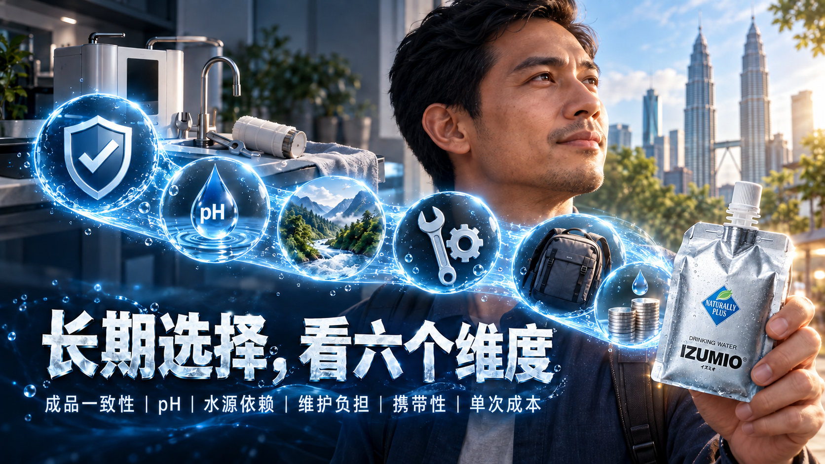
Notes:
现在把两条路线放在同一张表。家用机器在大量即时制水与长期单位成本上可能占优，但它对进水、滤芯、电极、流速、清洁和检测的依赖更高。IZUMIO 的单袋成本较高，也必须注意正品、有效期、储存和开袋后尽快饮用，可是成品一致性、pH 管理、携带和操作简单度更有优势。我们不需要说一种适合全世界。真正的好选择，是看顾客愿意承担什么。如果他喜欢设备、愿意保养和检测，机器可以是工具。如果他重视简单稳定，IZUMIO 更符合目标。
[Sources]
- 00_事实证据基线.md
[Visual]
- OpenAI latest available Image 2.5 generation quality.
- Product-specific pages use authentic local IZUMIO/OLEMIO package references.

Slide 18
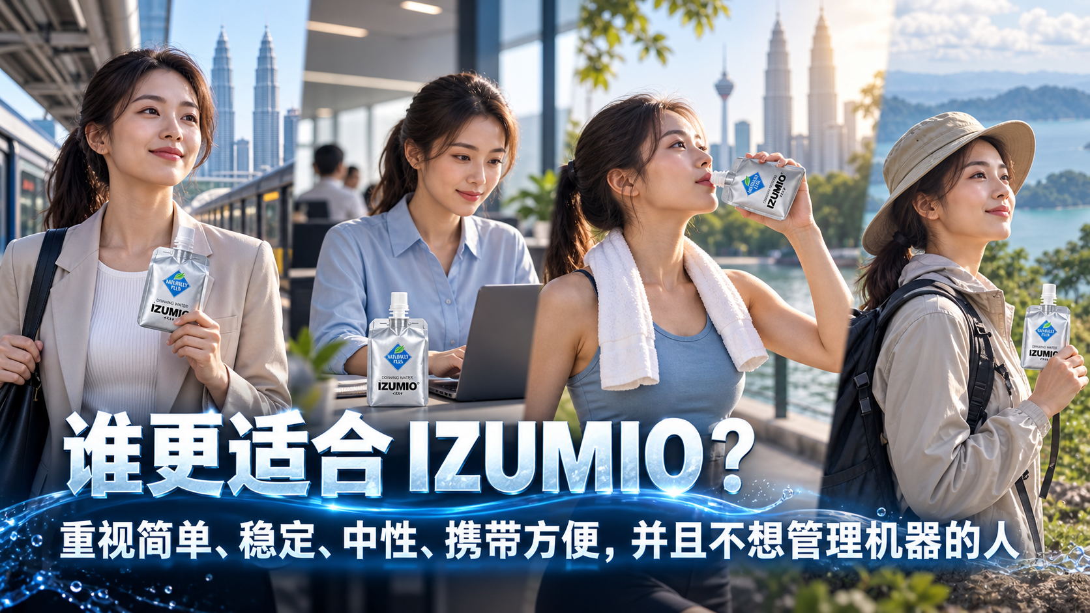
Notes:
什么人特别适合 IZUMIO？第一类，是不想研究家里水质与机器保养，只想开袋喝的人。第二类，是经常上班、旅行、运动或外出，希望把氢水带在身边的人。第三类，是不追求高碱概念，更重视中性、制造与包装控制的人。我们的销售不需要把每个顾客都塞进同一个答案。只要先问一句：你要的是一台每天自己管理的制水设备，还是已经做好、方便带走的一袋水？顾客的生活方式，往往会替他回答。
[Sources]
- 00_事实证据基线.md
[Visual]
- OpenAI latest available Image 2.5 generation quality.
- Product-specific pages use authentic local IZUMIO/OLEMIO package references.

Slide 19
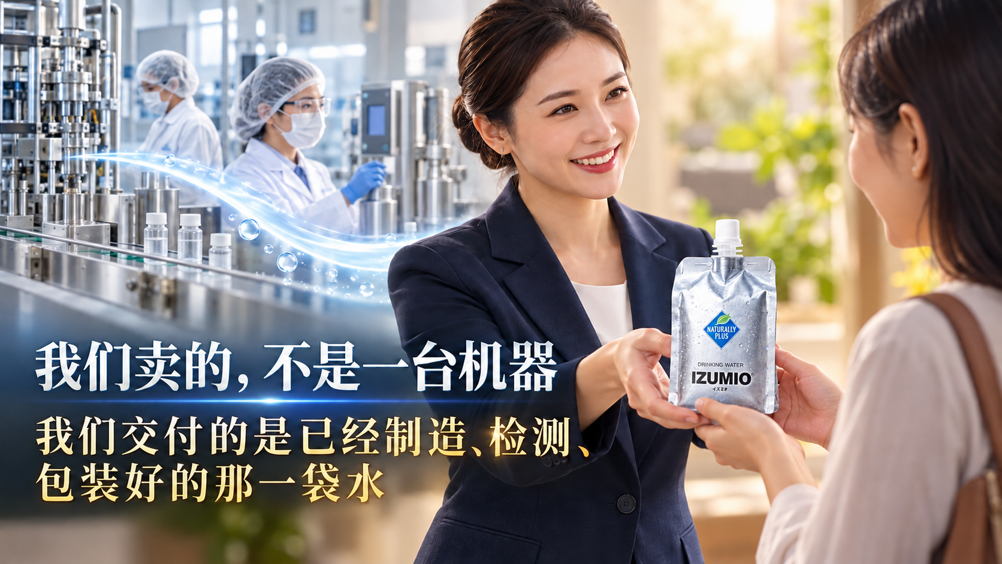
Notes:
最后，请记住这句话。我们卖的不是一台机器，我们交付的是已经制造、检测、包装好的那一袋水。它不把最后品质完全交给顾客家的水源、滤芯、电极和清洁习惯。它也不需要靠“美国已经禁了别人”这种不准确说法来证明自己。IZUMIO 的价值，是让复杂留在工厂，让简单回到每天。顾客要的不是成为电解专家，而是做一个自己愿意长期执行的选择。对重视稳定、中性和方便的人，我的结论很清楚：先从正品 IZUMIO 开始。
[Sources]
- 00_事实证据基线.md
[Visual]
- OpenAI latest available Image 2.5 generation quality.
- Product-specific pages use authentic local IZUMIO/OLEMIO package references.

